Slide 1

五一旅游计划大纲
2025年五一假期为5天（5月1日至5月5日），国内旅游热度持续高涨。
本计划适合家庭或朋友小团出游，助您度过一个难忘的假期。
泽武
作者：泽宇 武

Slide 2






设计旅游目标与原则
轻松舒适
避免过度疲劳安排
亲近自然
远离城市喧嚣
体验文化
深入了解当地风情

Slide 3
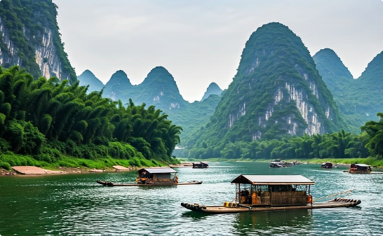
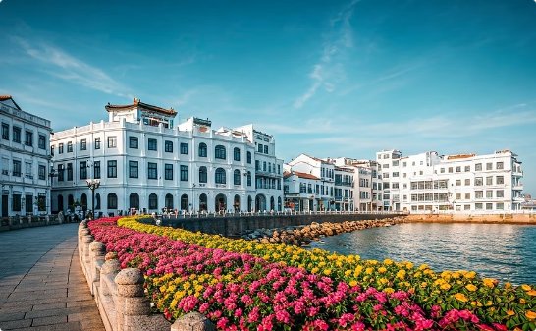
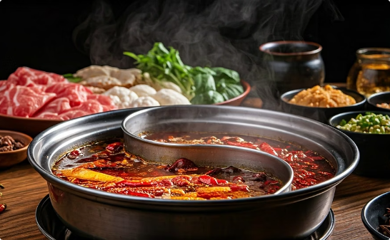
目的地选择与亮点
桂林山水
厦门鼓浪屿
成都美食
漓江山水甲天下，船游漓江感受诗意画卷。
文艺小岛，充满历史建筑与音乐氛围。
天府之国，品尝麻辣火锅与特色小吃。

Slide 4
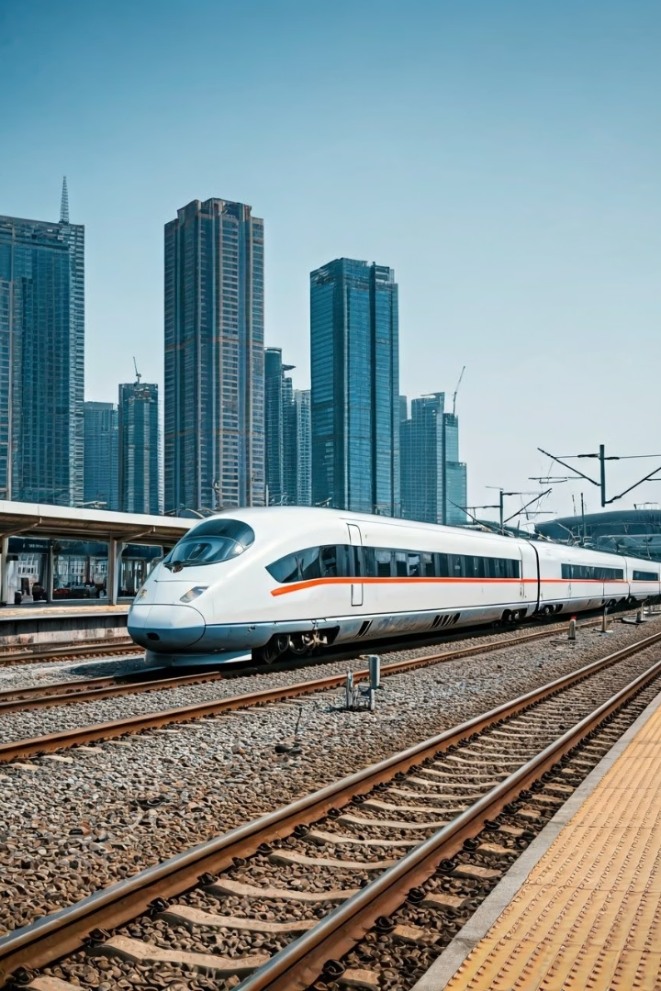




交通工具与时间安排
高铁/火车
舒适便捷，可提前30天购票。
自驾
自由灵活，建议凌晨或傍晚出发避开高峰。
公共交通
地铁公交覆盖城市主要景点，经济环保。
网约车
便捷快速，适合短距离或紧急出行。

Slide 5
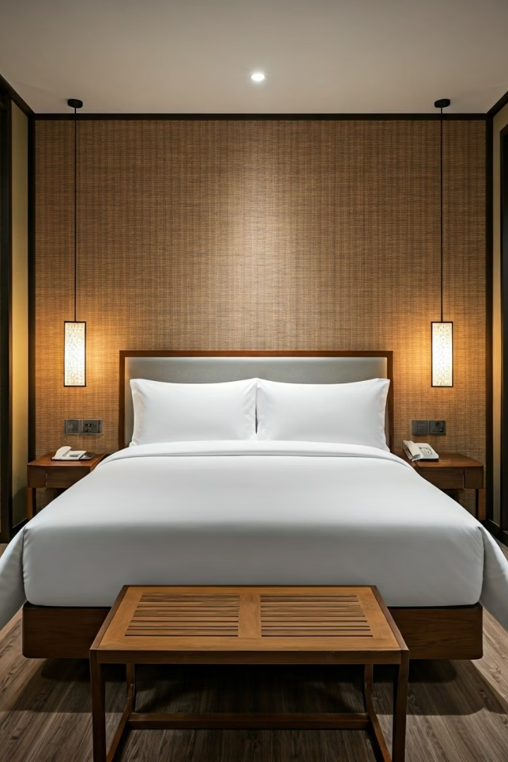
住宿安排与推荐
提前预订
通过携程、美团等平台至少提前一个月预订酒店。
五一期间房价上涨，早订可省30%费用。
位置选择
优先考虑交通便利区域，靠近地铁站或景点。
避开嘈杂商业区，保证睡眠质量。
设施确认
确认WiFi、停车场等必要设施。
查看真实评价，注意卫生和服务评分。

Slide 6





主要行程规划
第一天：抵达与休整
抵达目的地，办理入住，熟悉周边环境。
晚上可安排轻松的夜景游览。
第二天：主要景点
游览城市标志性景点，提前网上预约门票。
中午安排当地特色餐厅用餐。
第三天：文化体验
参观博物馆或体验当地特色文化活动。
下午安排手工艺或烹饪体验课程。
第四天：自然风光
前往郊外自然景区，享受户外活动。
傍晚返回城市，休息调整。
第五天：购物与返程
上午购买当地特产与纪念品。
下午办理退房，踏上归程。

Slide 7








餐饮体验与美食推荐
桂林米粉
厦门海鲜
正宗米粉店在解放桥旁，口感独特酸辣可口
中山路海鲜市场，现捕现做，价格实惠
当地特色茶点
成都火锅
避开旅游区，寻找本地人常去的茶馆小店
宽窄巷子传统火锅，麻辣鲜香，食材新鲜

Slide 8
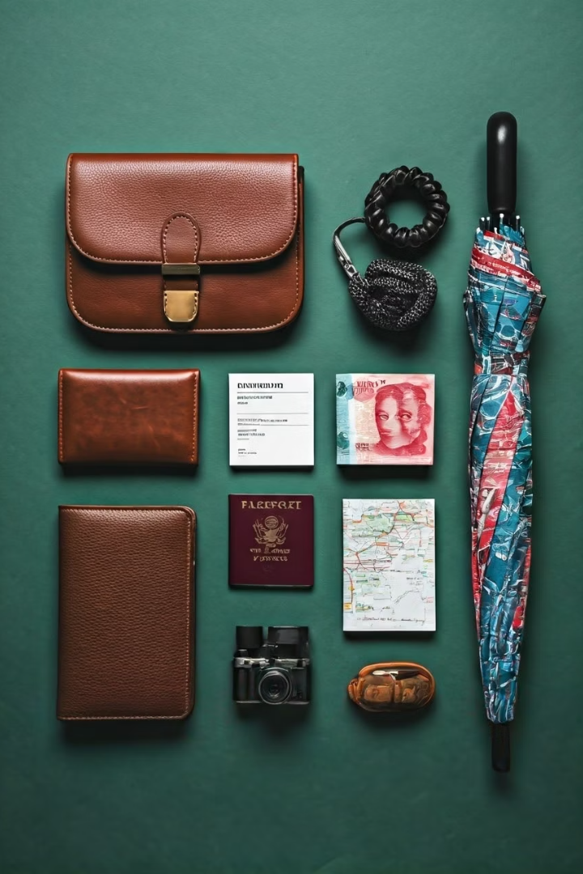
预算与注意事项
费用预算
安全保障
交通：约¥1000-1500
购买旅游意外保险
住宿：约¥1200-2000
随身携带常用药品
餐饮：约¥500-800
注意天气变化带雨具
门票：约¥300-700
保管好贵重物品
政策注意
查询最新出行政策
景点实名预约系统
预留身份证件复印件
留意地区特殊规定

